Slide 1
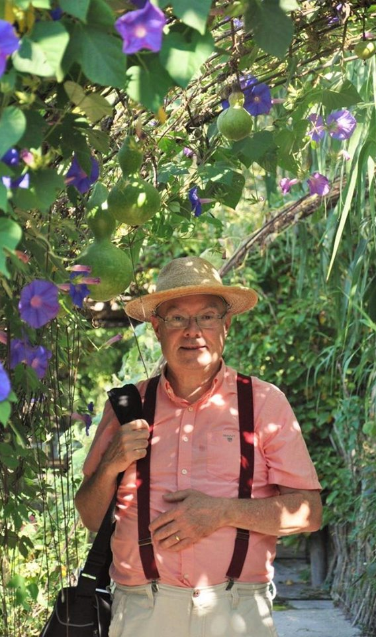
Claes-Anders Malmberg, AcaClaes-Ande Claes-Anders Malmberg, VD Acama AB
Organisations- och upphandlingskonsult i många svenska kommuner de senaste 30 åren, från södra Skåne till Norra Sverige, från Västkusten till Stockholms-området.
Projektansvarig konsult för SKRs projekt ”Kommunal vinterväghållning” innehållande produktion av handbok i vinterväghållning, litteraturstudier och tematiska faktaartiklar för publicering, 2013-14.
Ledamot i styrgruppen för SKRs projekt ”Nationell kartläggning av driftformer för kommunal infrastruktur”, 2019.
Kursledare i många ämnen, från vinterväghållning för praktiska utförare, kalkylering, gräva och schakta, säkert handhavande, effektivisera egen regi, driftledning, alternativa driftformer.
Under 2020 produktionsplanering/kalkylering av gata/park-verksamheterna i Motala, Simrishamn, Härryda, Mjölby (även Anläggning-VA-drift) samt genomlysning av vinterväghållningsverksamheten i Örebro kommun. 2020 även genomlysning av utemiljöverksamheterna hos AB Gavlegårdarna och Örnsköldsviks kommunfastigheter.
Borlänge kommun 2020, framtagande av nytt långsiktigt stadsmiljöavtal DoU och Planering mellan Borlänge kommun och AB Borlänge Energi AB efter produktionsplanering/kalkylering 2019.
Nulägesanalys av gata-park verksamheten i Västerviks kommun inför konkurrensupphandling eftersom IN-House direktivet omöjliggör fortsatt drift hos Västerviks Miljö- och Energi. Från november 2020 biträder kommunen i upphandlingsarbetet och omställning till ny beställarorganisation.

Slide 2
Kalkylerings- och utredningsuppdrag 2014-2019
Konsult åt Samhällsbyggnadsförvaltningen i Gävle och Markbyggarna i Gävle kommun AB avseende uppbyggnad av kravbeskrivningar, kalkylering och driftsättning av intraprenaden gata, park och vinter vid bolagisering och verksamhetsöverföring, 2014-17.
Översyn av organisationen för yttre fastighetsskötsel hos AB Gavlegårdarna i Gävle 2015. Genomlysning yttre skötsel inför ev återtagande i egen regi Halmstad Fastighets AB 2017.
Genomlysning av gata- park verksamheten i Ludvika kommun och Mörbylånga kommun 2015. Mörbylånga, hösten 2017, även utredning om driftformer och besparingsmöjligheter i barmarksunderhåll.
Genomlysning av gata/park verksamheten i Halmstad kommun och Härryda kommun 2016, i Motala kommun och Strömsunds kommuner 2017, i Tyresö kommun 2018.
Produktionsplanering/kalkylering intraprenad gata-park Borlänge kommun 2019 under medverkan av både intraprenören AB Borlänge Energi och beställaren Borlänge kommun.

Slide 3
BITRÄDE I UPPHANDLINGAR 2013-19
Strängnäs Bostads AB och Strängnäs Fastighets AB, YFS ca 8 mkr/år, (2014) samt åt AB Gavlegårdarna yttre fastighetsskötsel cirka 8 mkr (2016 samt åter 2019) Lunds kommun, parkskötsel ca 7 mkr/år (2013) o 2017-18 (ca 8 mkr/år) Herrljunga kommun, park o vinter ca 3 mkr/år (2013) Lidingö stad, vinter ca 20 mkr/år samt gaturenh/park ca 11 mkr/år (2012) samt Gatudrift o anläggningsarbeten (2015) ca 10 mkr/år. Danderyds kommun, gatudrift och vinter, ca 16 mkr/år (2014-15), park o kommunfast YFS ca 10 mkr/år (2013) Verksamhetsövergång av tunga transporttjänster, Markbyggarna Gävle kommun AB, ca 5 mkr/år, 2016. Surahammars kommun, gatu- parkdrift, vinterväghållning, och markanläggningar ca 15 mkr/år, 2016-17 samt Surahus, Yfs 3 mkr/år Bromma stadsdelsförvaltning, parkdrift och markanläggningsarbeten, drift ca 13 mkr/år och 12 mkr anläggning , 2016-17.

Slide 4
Kalkylerings- och utredningsuppdrag 2011-13
Arbetsvolymsmätning och driftskostnadsberäkning för Uppsala Linnéanska Trädgårdar 2011 samt DBW i Visby 2013
Intraprenadkalkylering av tomtmarksskötsel för 54 skolor och daghem åt Gata/Park, Örebro kommun 2012.
Anbudskalkylering och rådgivning åt Idrott och service hos Linköpings kommun vid läggande av anbud på skötseln av fotbollsplaner, idrottshallar och Cloetta Center, 2012-13.
Projektansvarig konsult för Sveriges Kommuner och Landstings projekt ”Kommunal vinterväghållning” innehållande produktion av handbok i vinterväghållning, litteraturstudier och tematiska faktaartiklar för publicering, 2013-14.
Projektansvarig konsult åt Sveriges Kyrkogårds- och Krematorieförbund avseende kvalitetssäkring och arbetsmiljöfrågor i svenska krematorier, branschvägledning 2013

Slide 5
För CV längre tillbaka i tiden
https://www.linkedin.com/in/claes-anders-malmberg-6477729/se

